Slide 1

ETIKA
dalam Bisnis dan Profesi Akuntan
DAN TATA KELOLA PERUSAHAAN
Soemarso SR

Slide 2
BAB 17
KEPUTUSAN BERETIKA

Slide 3

KEPUTUSAN ETIS
STANDAR ETIKA

Slide 4
PENGAMBILAN KEPUTUSAN DALAM PERUSAHAAN
MEMECAHKAN MASALAH BISNIS
PENGAMBILAN KEPUTUSAN DALAM PERUSAHAAN
MEMECAHKAN MASALAH ETIKA

Slide 5

Apa yang mencerminkan unsur etika?
Siapa yang harus menikmati?
Bagaimana mengukur unsur tersebut?

Slide 6
PENJABARAN ETIKA
PAHAM | KRITERIA | SASARAN YANG DITUJU | TOLOK UKUR
Utilitarianisme | Kebahagiaan | Masyarakat | Kesejahteraan
 | Kesenangan | Masyarakat | Manfaat
 | Manfaat | Masyarakat | Biaya
Deontologisme | Hak | Masyarakat | Kewajaran
 | Kewajiban | Masyarakat | Kepatutan
 | Keadilan | Masyarakat | Proporsionalitas
Virtuisme | Nilai Keutamaan | Masyarakat | Itikad Baik/Kejujuran
 |  | Masyarakat | Integritas/Tangung Jawab
 |  | Masyarakat | Kehati-hatian

Slide 7
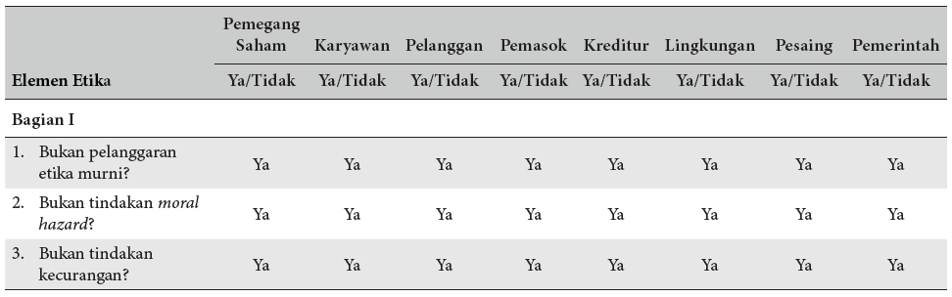
EVALUASI KEPENTINGAN STAKEHOLDER

Slide 8
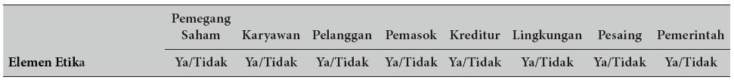
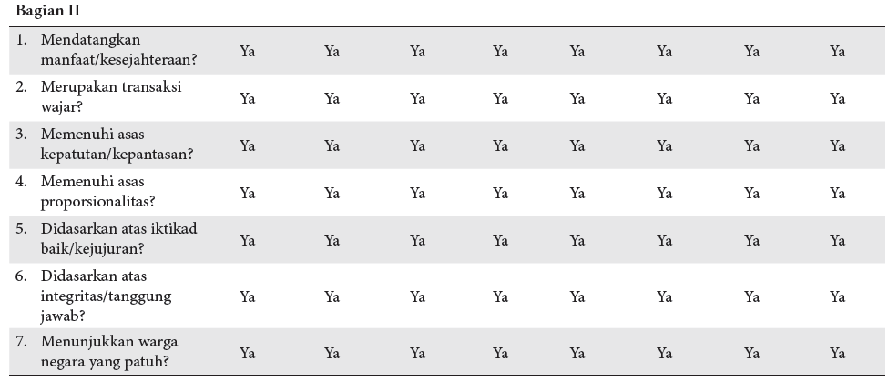
EVALUASI KEPENTINGAN STAKEHOLDER

Slide 9
HIERARKI DAN PRIORITAS ETIKA
MENURUT STAKEHOLDER DAN BIDANG KEGIATAN BISNIS
STAKEHOLDER | PENGADAAN | PRODUKSI | PEMASARAN/ PENJUAAN | PENDANAAN | KEPEGAWAIAN
Pemegang Saham | L | L | L | L | L
Karyawan | M | M | M | L | H
Pelanggan | L | L | H | L | L
Pemasok | H | L | L | L | L
Kreditur | L | L | L | H | L
Lingkungan | L | H | L | L | L
Pesaing | L | L | H | L | L
Pemerintah | L | L | L | L | L
L = Low, M = Medium, H = High

Slide 10
HIERARKI DAN PRIORITAS ETIKA
MENURUT STAKEHOLDER DAN SIFAT KEPUTUSAN
STAKEHOLDER | VISI | MISI | NILAI ETIKA | SASARAN | STRATEGI | TAKTIS/ OPERASIONAL
Pemegang Saham | H | H | H | H | H | L
Karyawan | H | H | H | H | H | H
Pelanggan | H | H | H | H | M | L
Pemasok | L | L | L | L | L | L
Kreditur | L | L | L | L | L | L
Lingkungan | M | M | M | M | M | L
Pesaing | L | L | H | H | H | L
Pemerintah | H | H | H | H | H | H
L = Low, M = Medium, H = High

Slide 11
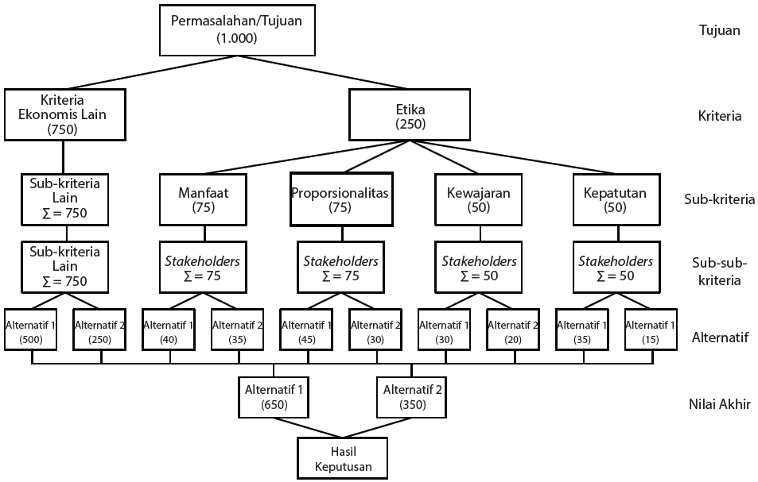
HIERARKI ETIKA DALAM KEPUTUSAN

Slide 12

PROGRAM DAN KEGIATAN ETIS
PROGRAM CORPORATE SOCIAL RESPONSIBILITY
HASIL SURVEI PELANGGAN
PROGRAM KEMITRAAN DENGAN PEMASOK
PROGRAM PENINGKATAN KEAHLIAN DAN KESEJAHTERAAN KARYAWAN
LAPORAN KEUANGAN

